Slide 1

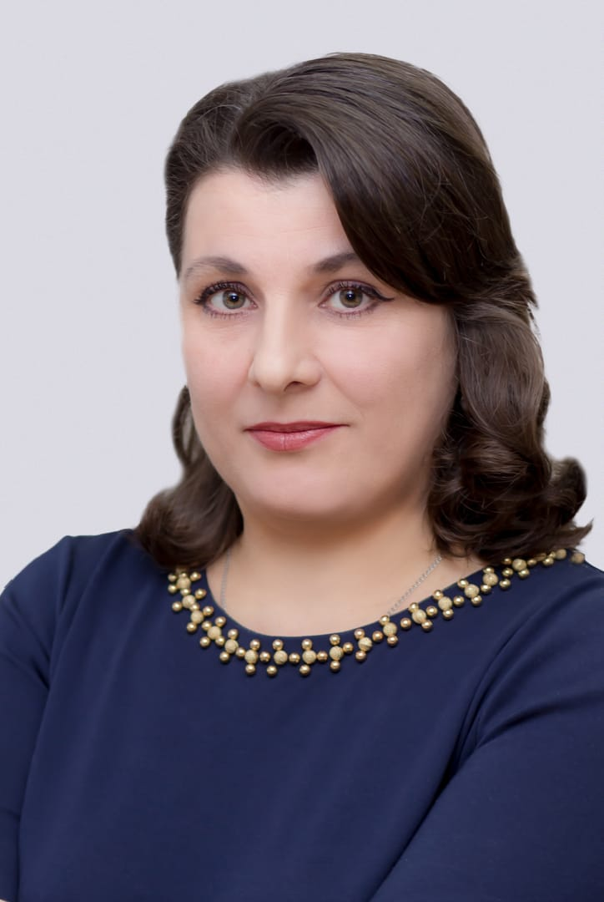
Филиал МАОУ Тоболовская СОШ
Карасульский детский сад
Воспитатель – Степура Алина Алиевна

Slide 2

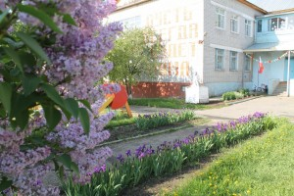
Профессия воспитателя многообразна – я учитель и защитник, наставник и артист, помощник и фокусник, друг и даже МАМА.

Slide 3
Моё педагогическое кредо:
Пускай мне не суждено совершить подвиг, но я горжусь тем, что люди мне доверили самое дорогое – своих детей!
Мой девиз:
Дела? Проблемы? Всё пустое! Душа ребенка- вот святое! Цветок в душе ещё так мал Успей полить, чтоб не завял!

Slide 4
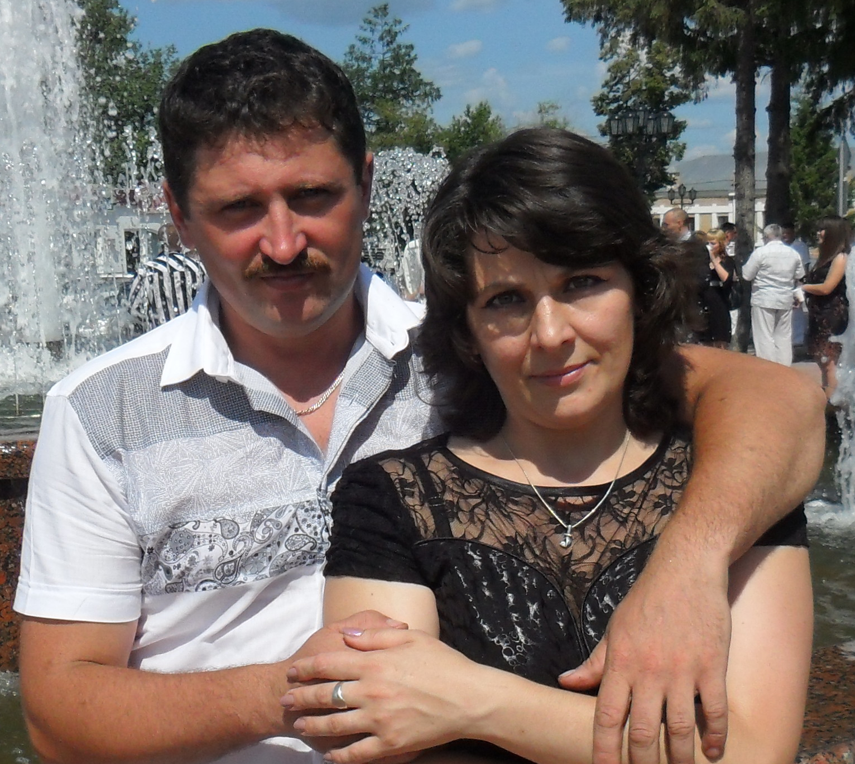
«Семья-это маленькое государство, и держится оно на любви». Конфуций

Slide 5
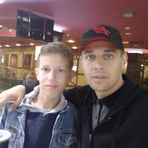
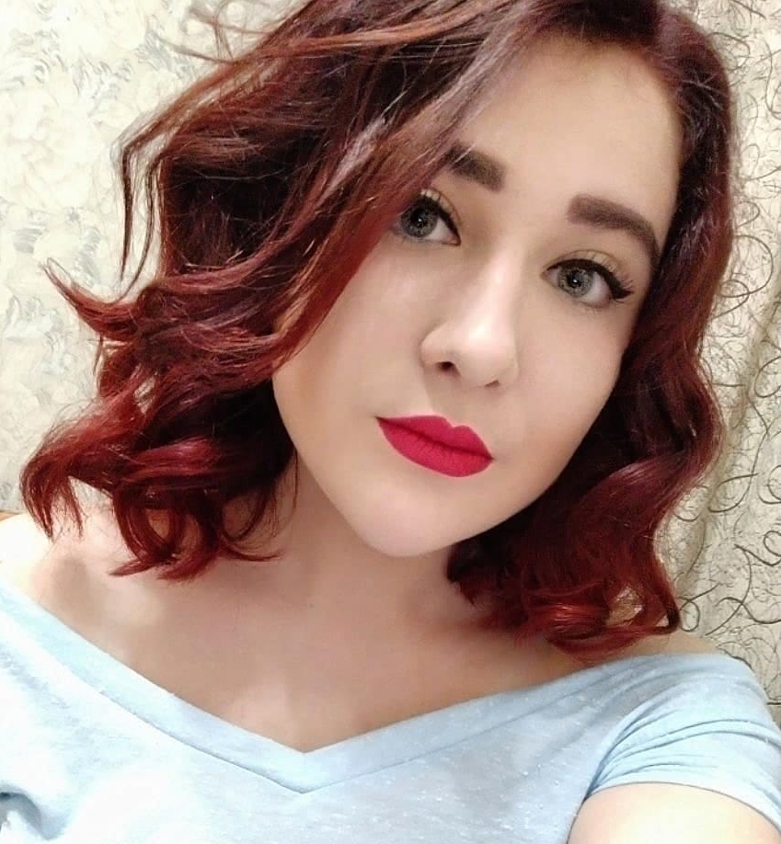
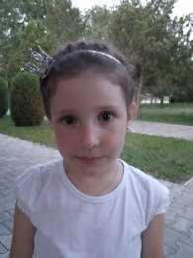
Я мама…
Анастасия
Александра
Матвей и Алексей

Slide 6
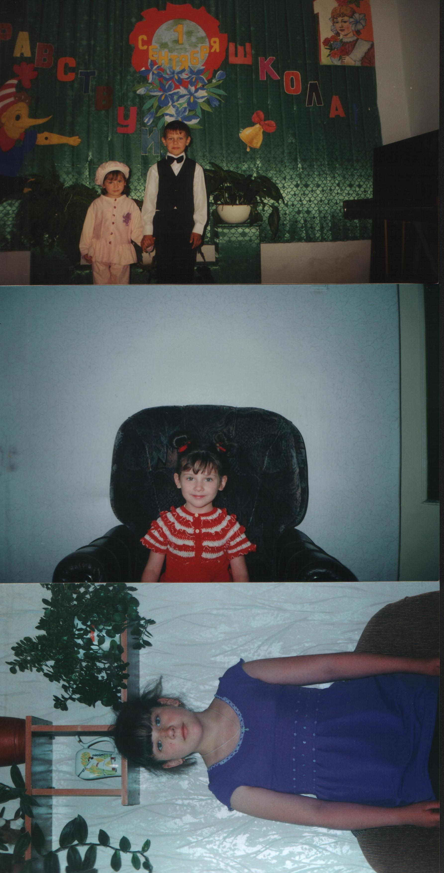
Моё хобби-моделирование детской одежды, лоскутное шитьё, вязание.

Slide 7
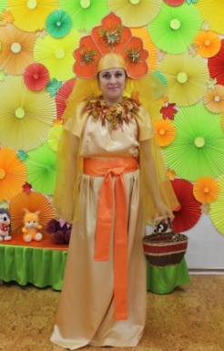
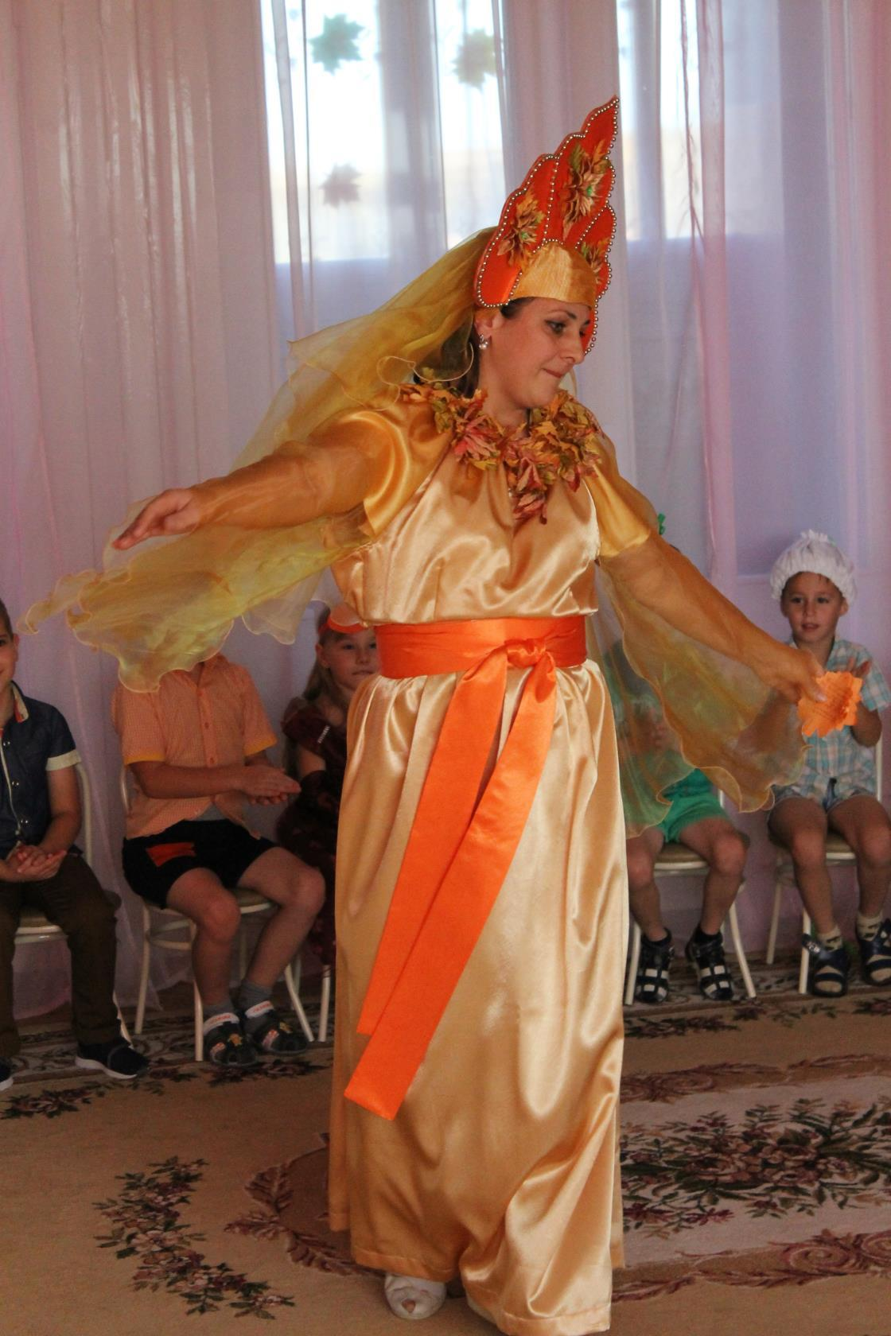
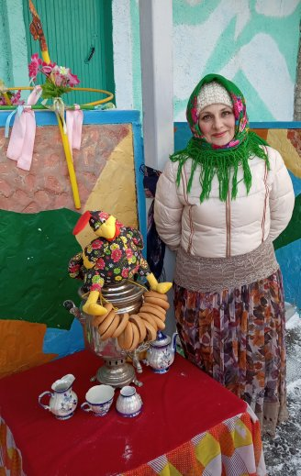
Воспитатель, воспитатель!
Ты актёр, чудак, мечтатель,

Slide 8
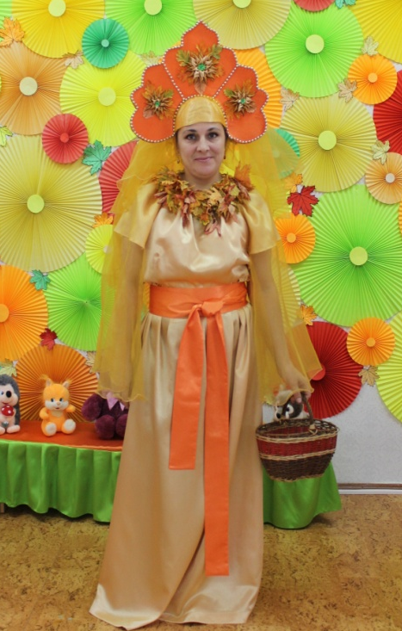
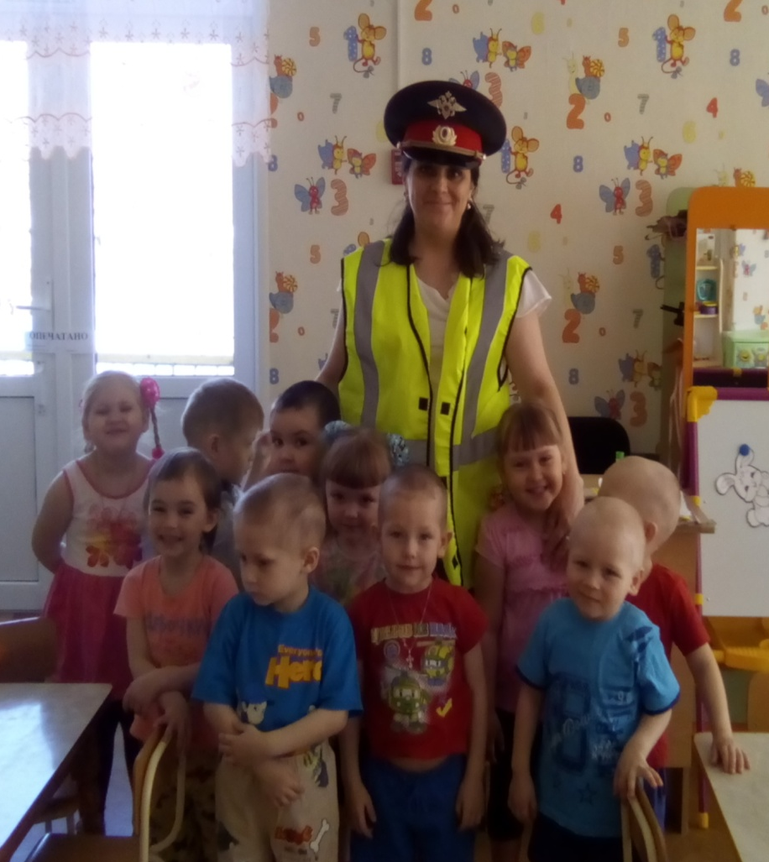
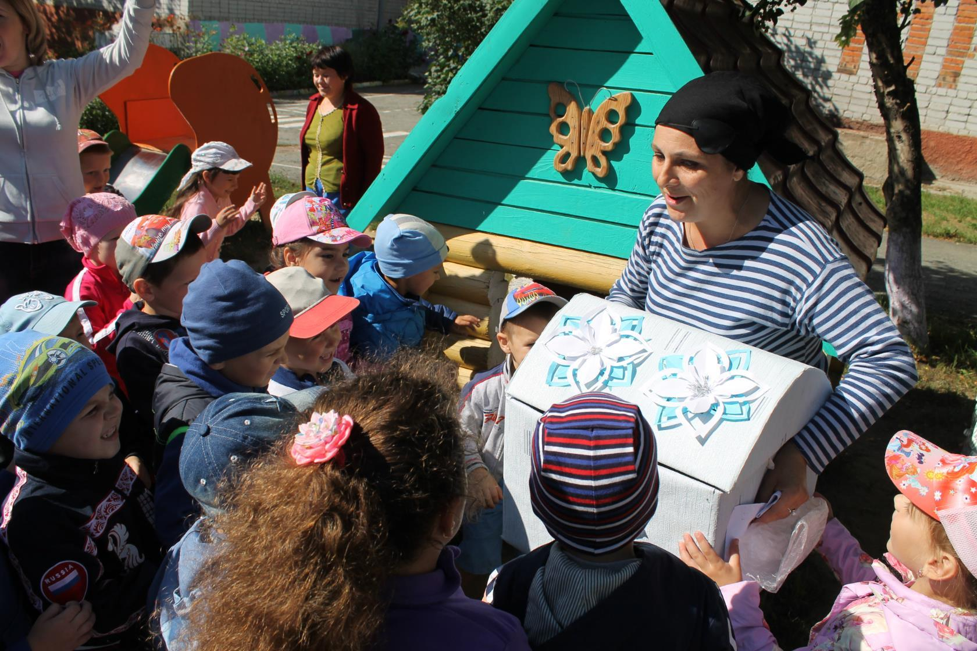
И всегда среди детей,
Сто задумок, сто затей.

Slide 9
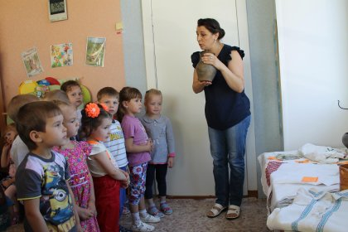
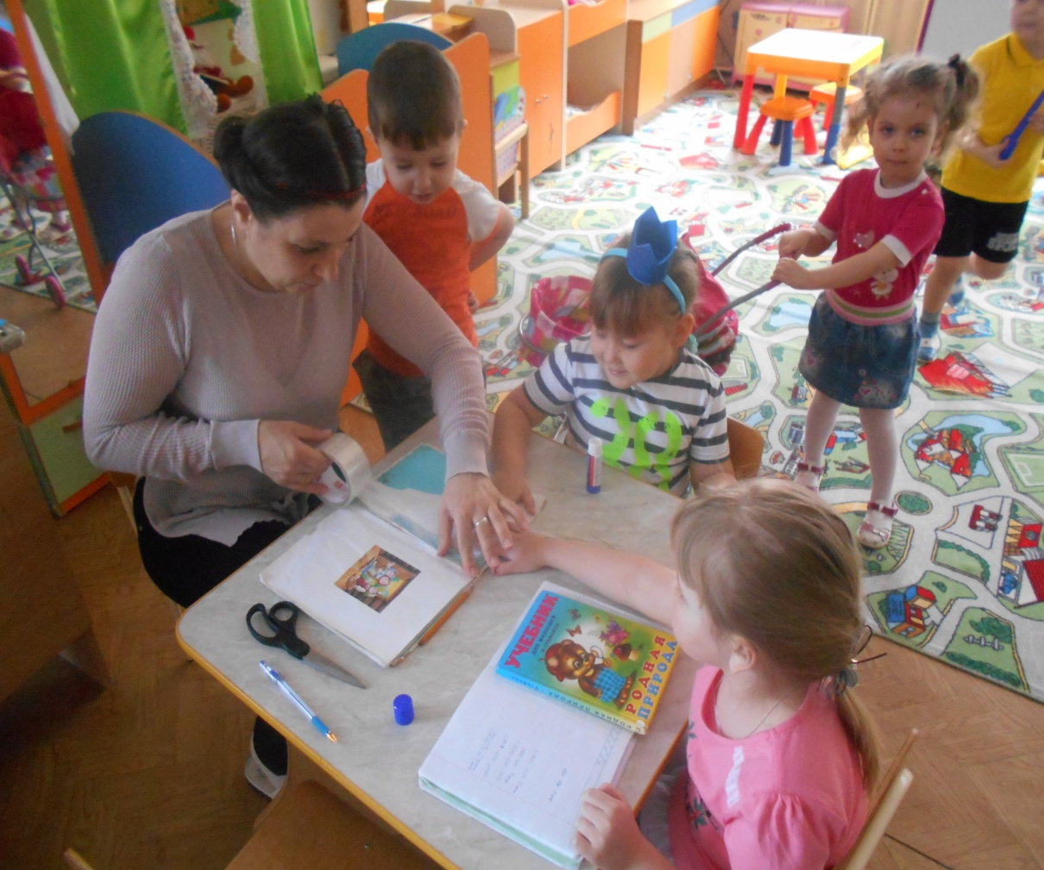
Воспитатель, воспитатель!
Ты творец, мудрец, ваятель,

Slide 10
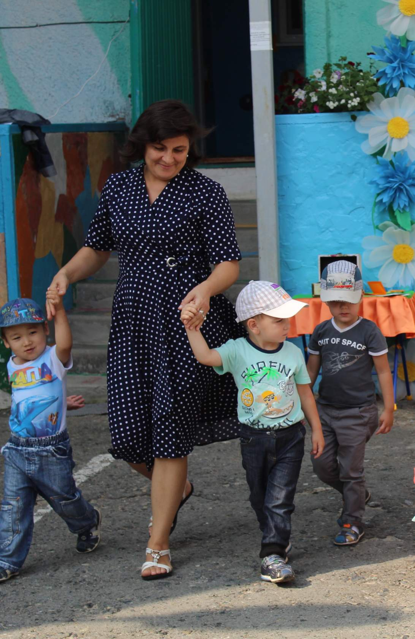
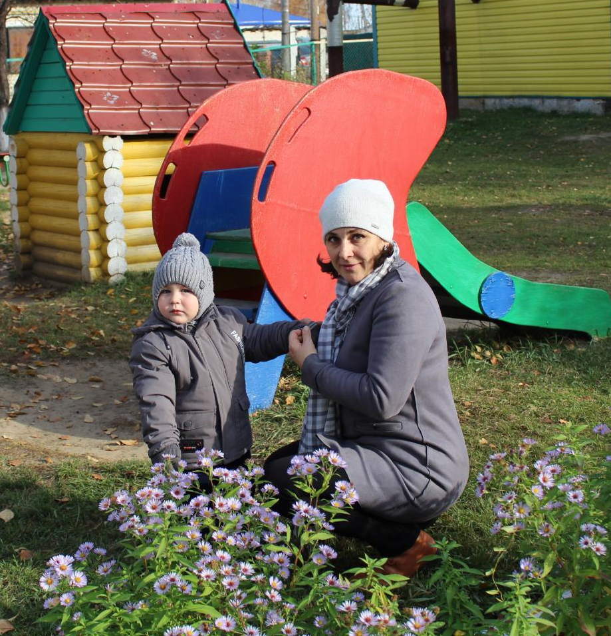
Воспитателем надо родиться, Чтоб детей непременно любить. И терпенье иметь, не сердиться, И заботой уметь окружить!

Slide 11
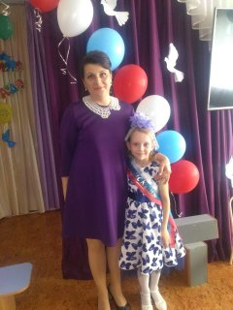
Жизнь ребенок чувствует только душой.
Кто с ним рядышком всюду по жизни,
Тот становится просто родной.

Slide 12
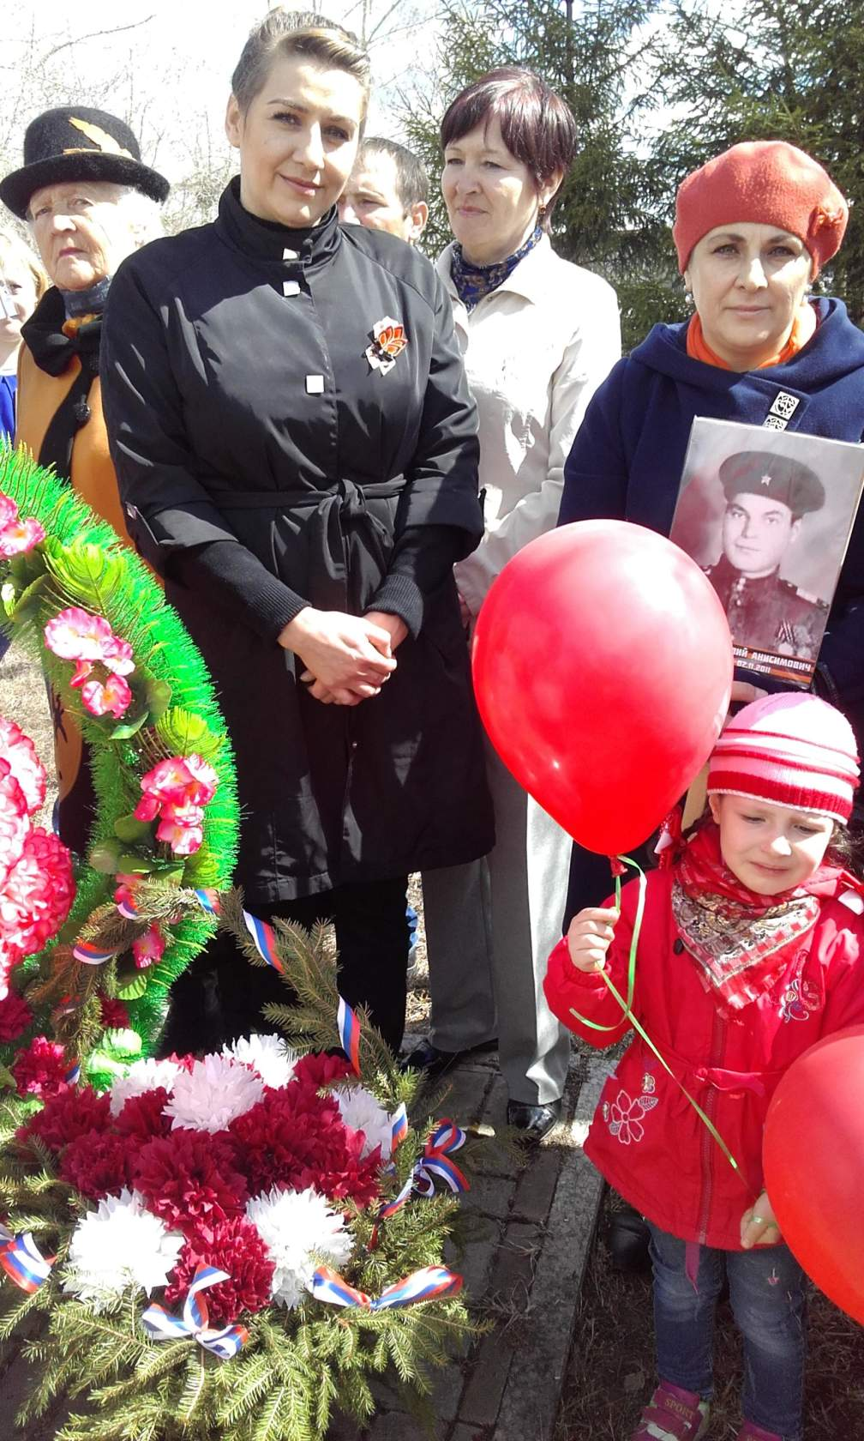
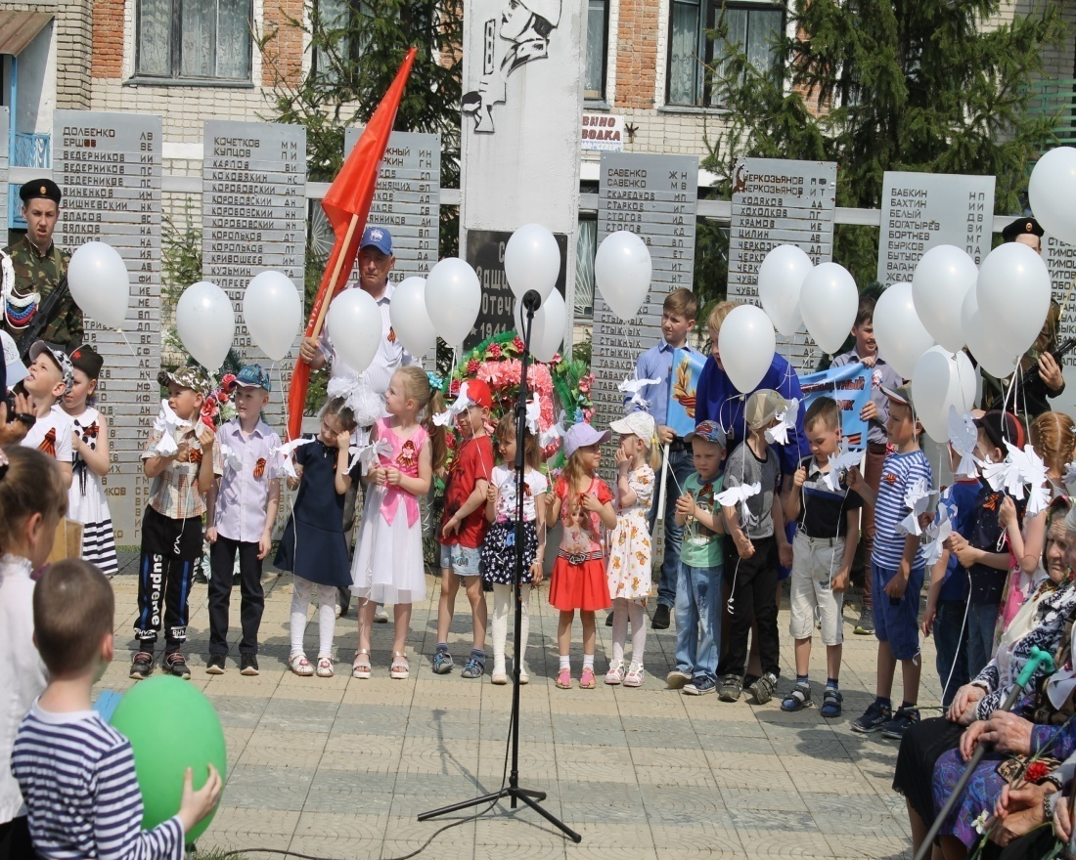
Только собственный пример является лучшим воспитанием.

Slide 13
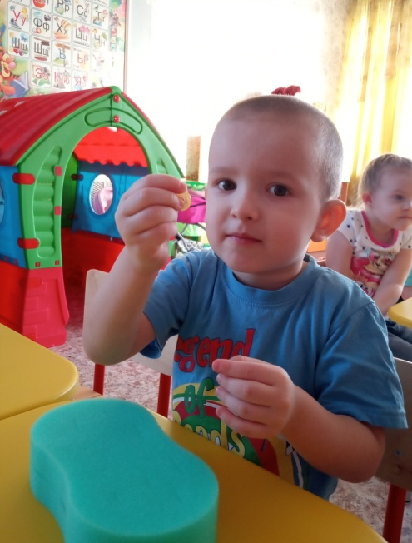
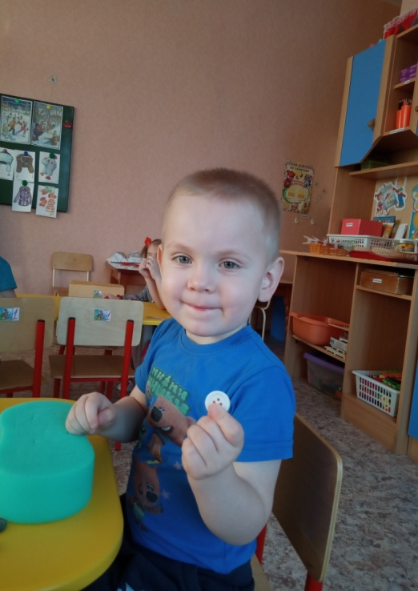
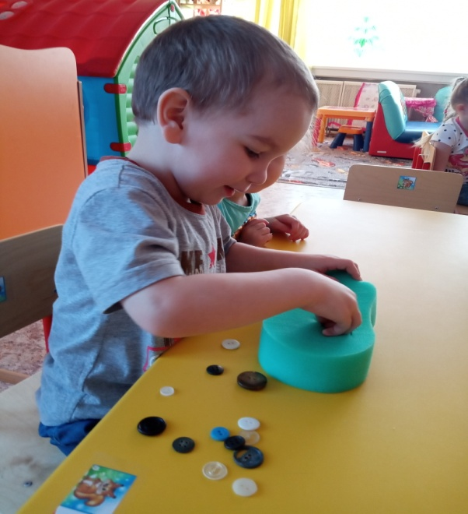

Научила нас терпенью!
В игры разные играть,
«Волшебные пуговицы»
Вторая младшая группа

Slide 14
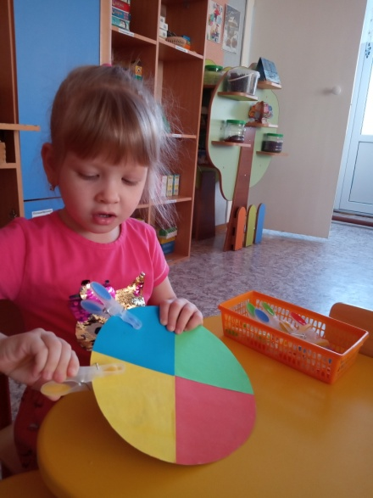
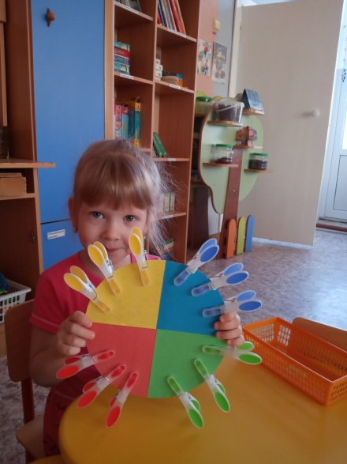
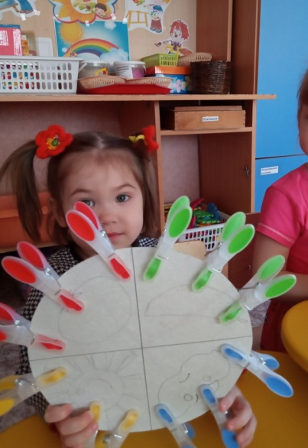
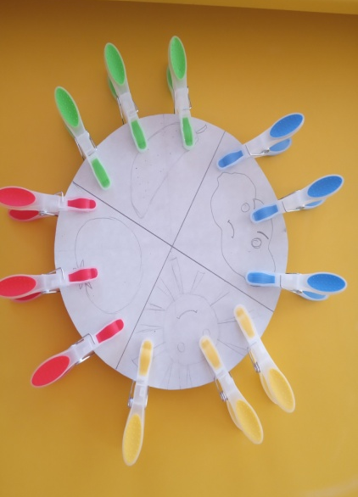
Не сдаваться, когда сложно.
Игры с прищепками.
Вторая младшая группа.

Slide 15
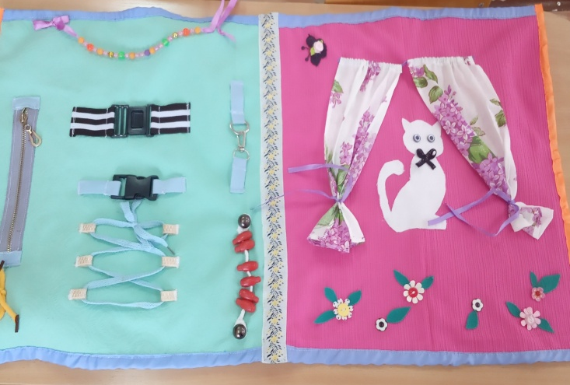
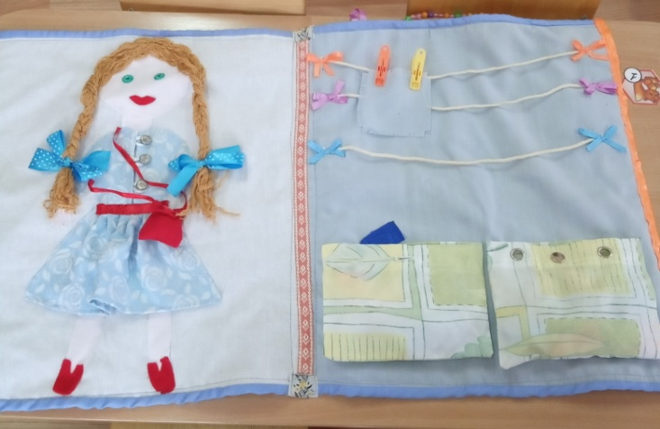
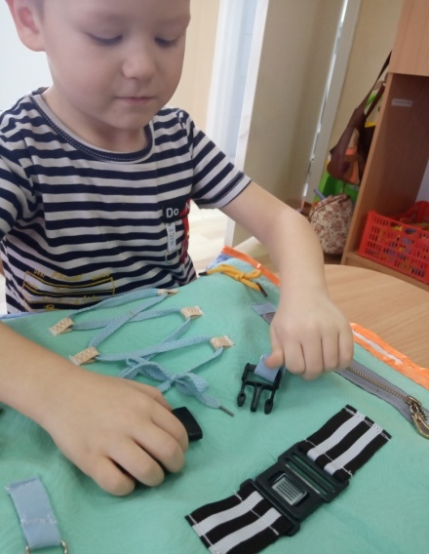
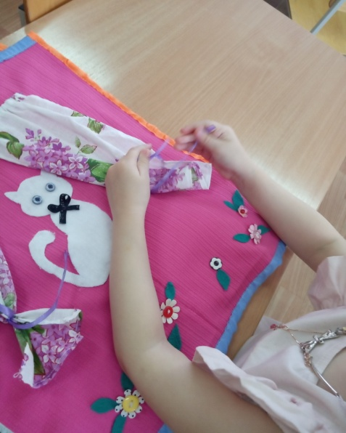
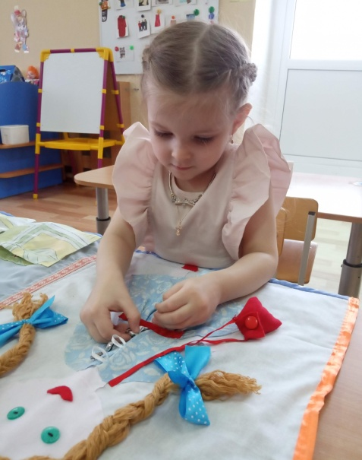
И друг другу помогать!
Книга - бизиборд. Средняя группа

Slide 16
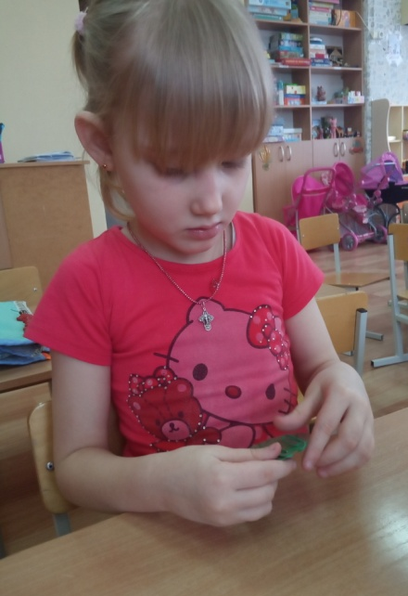
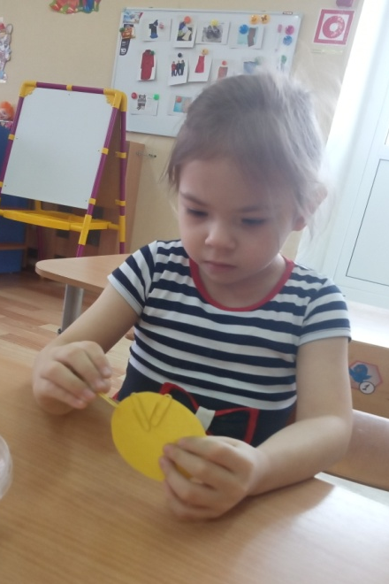
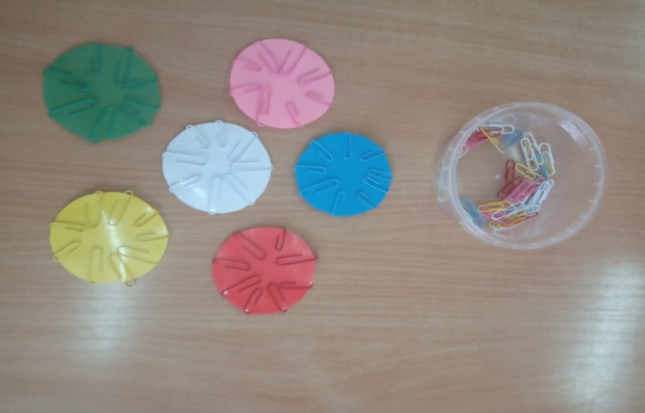

Воспитатель, воспитатель.
Ты нам мира открыватель
Игры со скрепками.
Средняя группа.

Slide 17
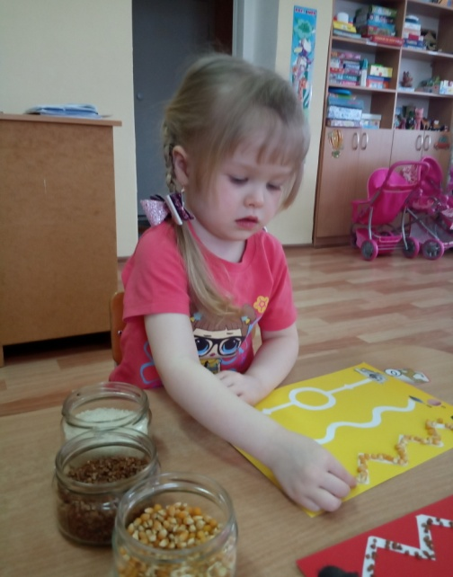
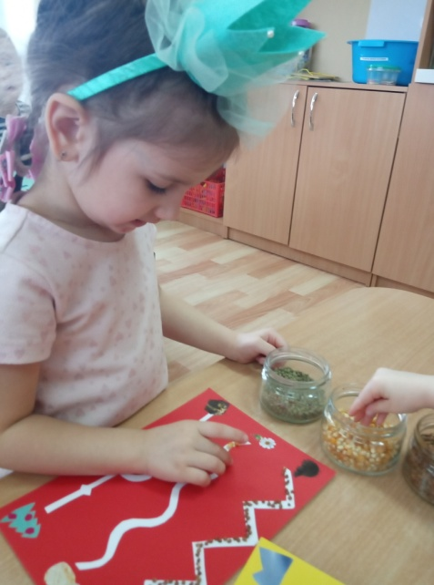
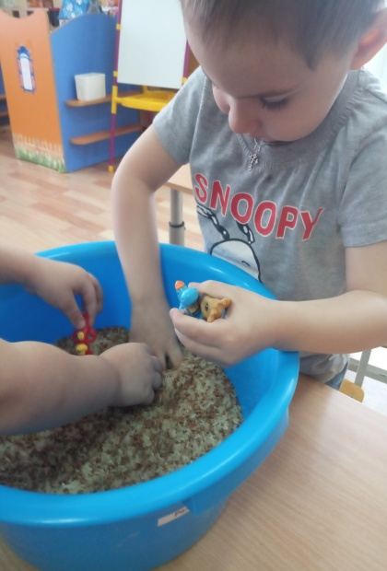
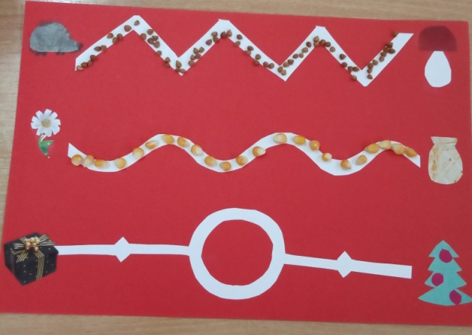
Всегда подскажет
как же, будет лучше!
Игры с крупами. Средняя группа.

Slide 18
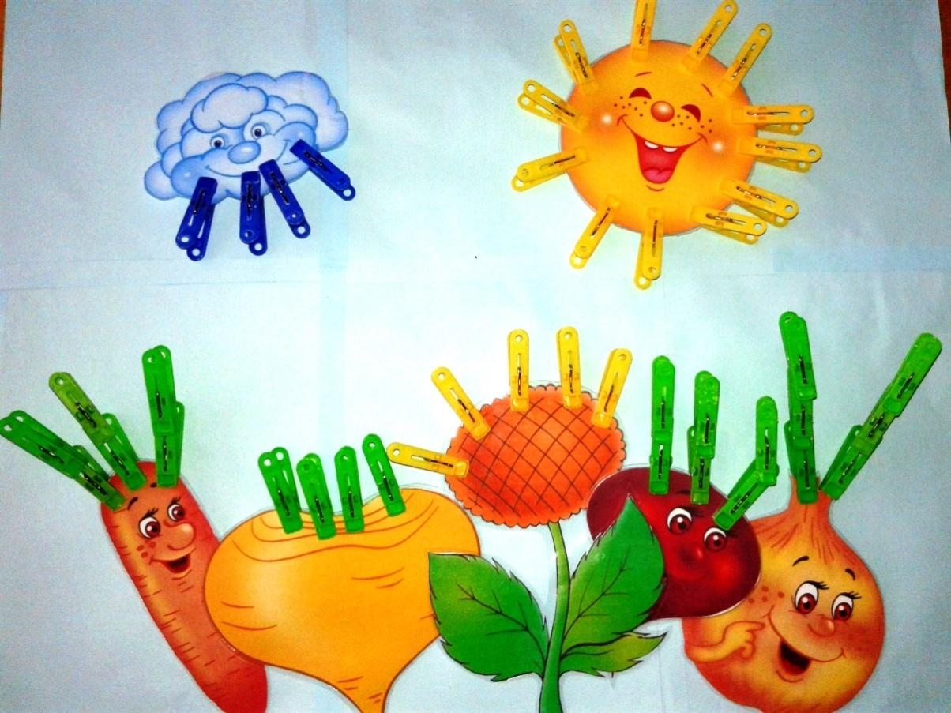
Воспитатель, воспитатель!
Это выдумка, фантазия, старатель!
Игры с прищепками. Средняя группа

Slide 19
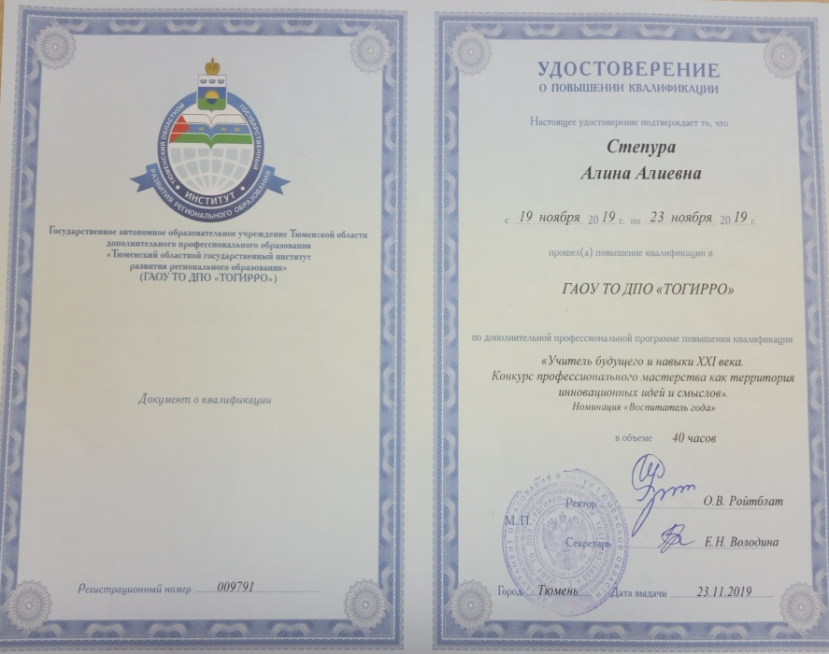
Повышение профессионального уровня

Slide 20
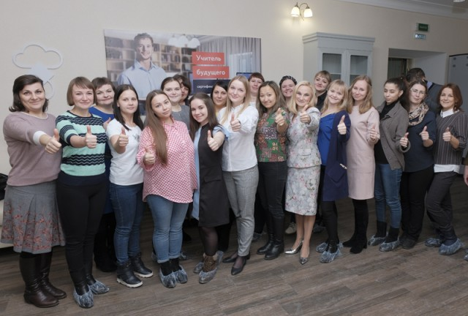
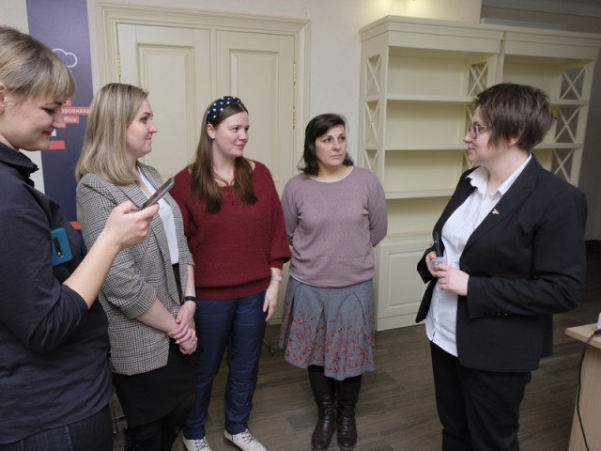
Курсы для участников конкурса « Воспитатель года». ТОГИРРО -2019 год
Победитель конкурса «Учитель года России» 2015 года –Ахапкина М.Е. Авторский семинар-практикум.

Slide 21


Участие в конкурсах

Slide 22

Спасибо за внимание!

